Slide 1
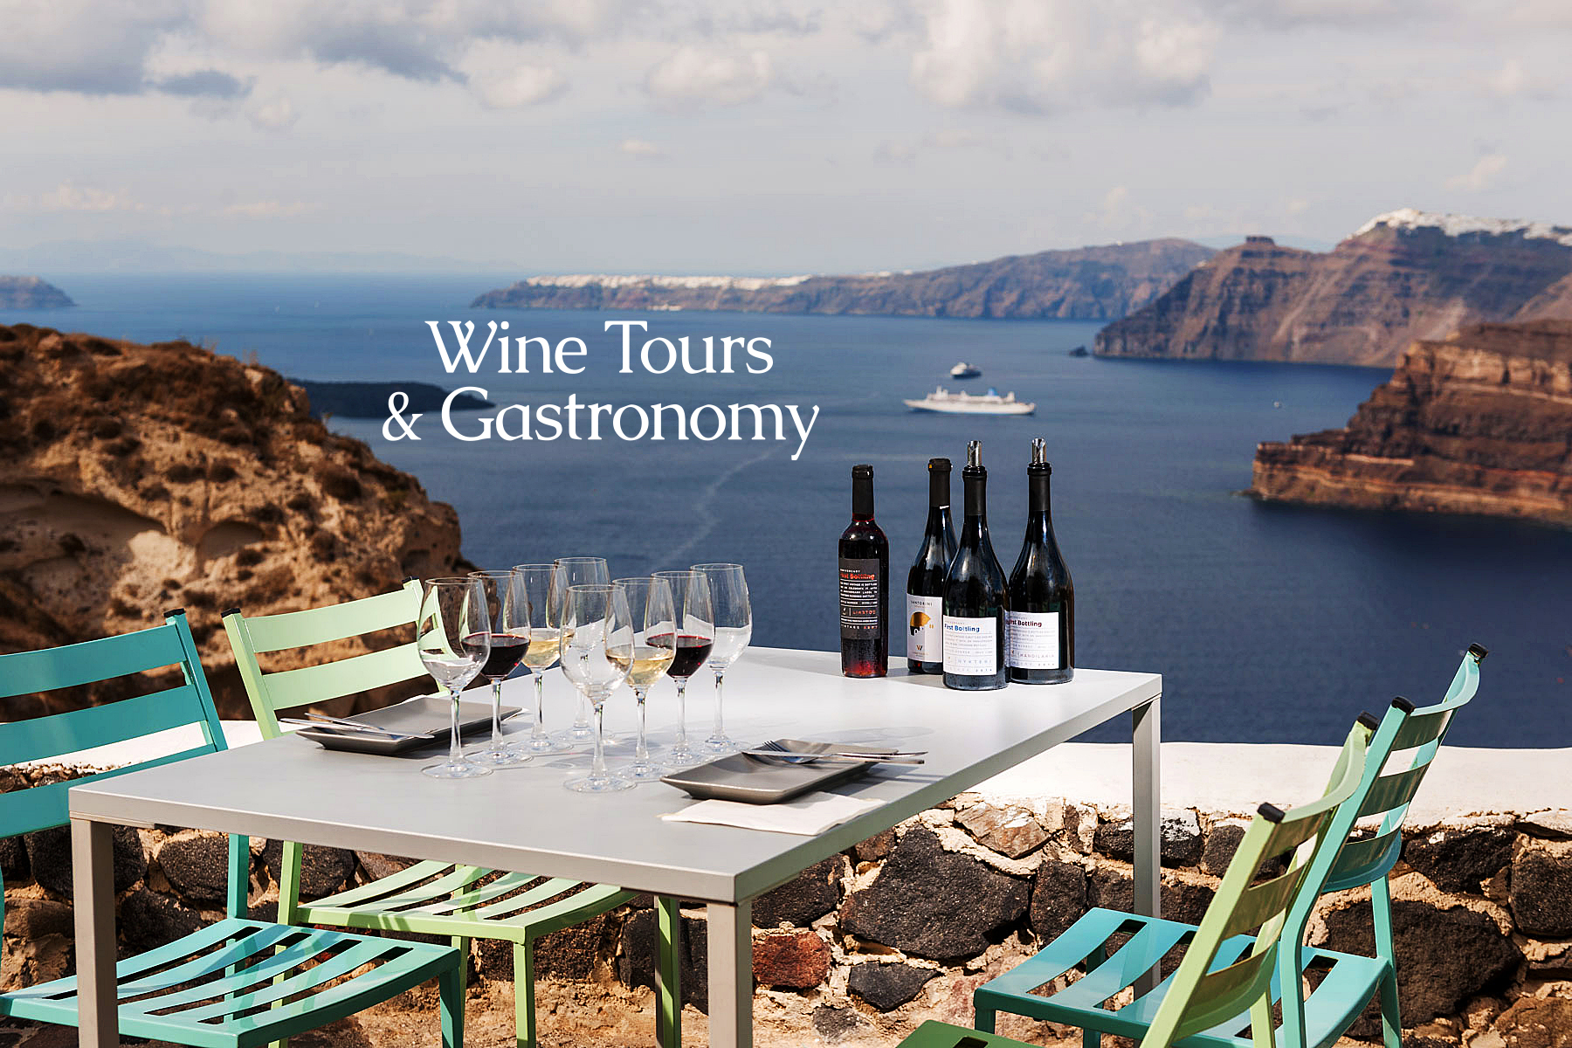
Φυσική Κληρονομιά
Μια πρωτότυπη παρουσίαση που ετοιμάστηκε από το ΚΕΝΤΡΟ ΕΛΛΗΝΙΚΟΥ ΠΟΛΙΤΙΣΜΟΥ VIP Project EU 11

Slide 2
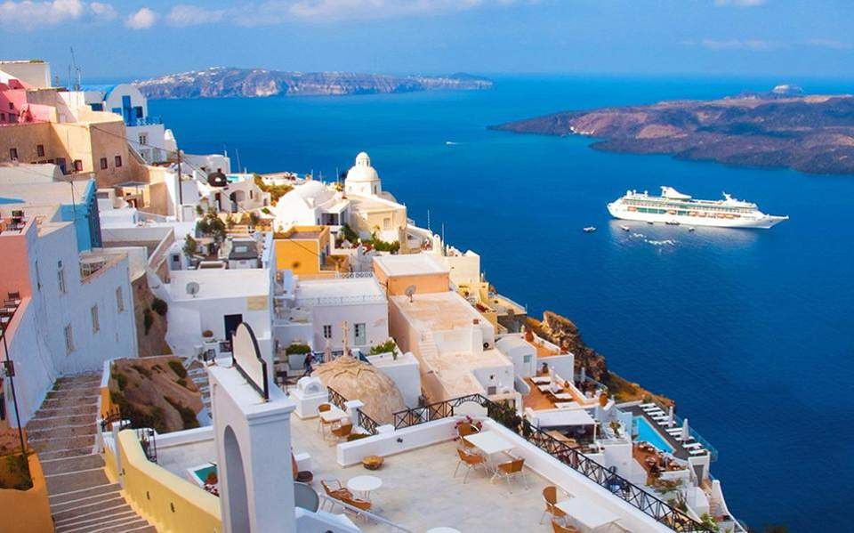
ΔΗΜΟΓΡΑΦΙΚΑ & ΦΥΣΗ
3 km ² (28 τετραγωνικά μίλια) και πληθυσμό 15.550 κατοίκων (απογραφή του 2011)
Ο δήμος Σαντορίνης περιλαμβάνει τα κατοικημένα νησιά Σαντορίνη και Θηρασία και τα ακατοίκητα νησιά Νέα Καμένη , Παλαιά Καμένη , Ασπρονήσι , και Χριστιάνα . Η συνολική έκταση είναι 90.623 km ²
(34.990 τετραγωνικά μίλια)
χωρίς ποτάμια - οι ντόπιοι της δεκαετίας του 1990 γέμιζαν δεξαμενές νερού
Τα τελευταία χρόνια, τρεις μονάδες αφαλάτωσης έχουν παράσχει τρεχούμενο αλλά μη πόσιμο νερό στα περισσότερα σπίτια.
Notes:
Η Σαντορίνη δεν έχει ποτάμια και το νερό είναι σπάνιο. Μέχρι τις αρχές της δεκαετίας του 1990, οι ντόπιοι γέμιζαν τις δεξαμενές νερού από τη βροχή που έπεφτε στις στέγες και τις αυλές, από μικρές πηγές και με εισαγόμενη βοήθεια από άλλες περιοχές της Ελλάδας. Τα τελευταία χρόνια, μια μονάδα αφαλάτωσης έχει παρέχει τρεχούμενο, αλλά μη πόσιμο, νερό στα περισσότερα σπίτια. Δεδομένου ότι η βροχή είναι σπάνια στο νησί από τα μέσα της άνοιξης έως τα μέσα του φθινοπώρου, πολλά φυτά εξαρτώνται από την λιγοστή υγρασία που παρέχει η κοινή, πρωινή ομίχλη που συμπυκνώνεται στο έδαφος ως δροσιά .

Slide 3
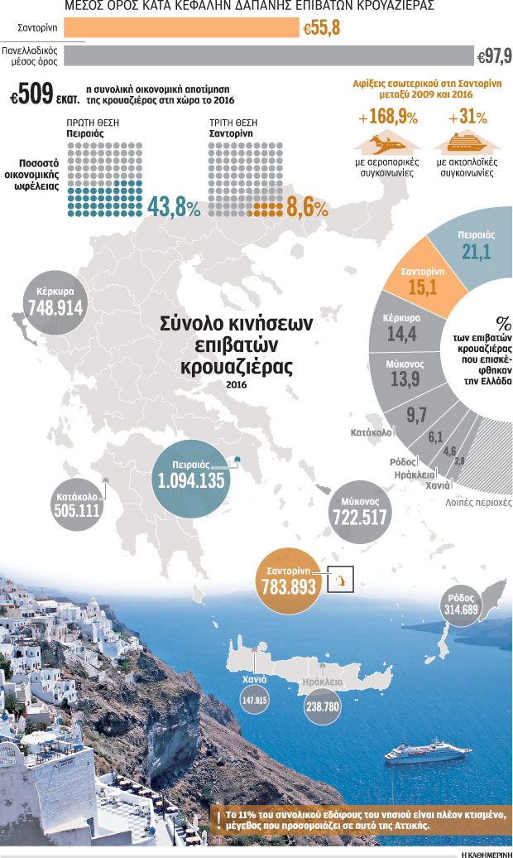
ΦΥΣΗ ΠΟΥ Επηρεάζεται
12.000 άτομα/ημέρα από τα κρουαζιερόπλοια μέχρι το 2017
Το 2016 συνολικά 783.893 από κρουαζιερόπλοια
επιπλέον 2000 / ημέρα από την Κρήτη
509.000.000 ευρώ από κρουαζιερόπλοια στην Ελλάδα--> 43,7 εκατ. προς Σαντορίνη (2016)
Αλλά 55,8 ευρώ/ημέρα/επιβάτη (97,9 ευρώ/ημέρα/επιβάτη σε άλλα λιμάνια της Ελλάδας)
Σκάφη και λεωφορεία για να επισκεφθούν το νησί
1000 λεωφορεία και αυτοκίνητα προς ενοικίαση
Πανεπιστημιακό Αστεροσκοπείο Αιγαίου: από 3.755 σπίτια το 1971 σε 13.528 το 2011.

Slide 4
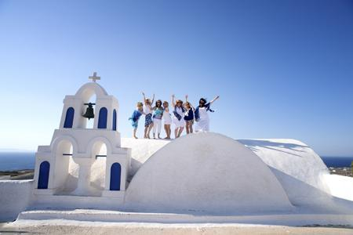
Ξενοδοχεία-κατοικίες
60.000 κλίνες, εκ των οποίων 12.500 σε ξενοδοχεία, 23.000 σε πανσιόν και διαμερίσματα
5 εκατομμύρια διανυκτερεύσεις κάθε χρόνο για 2,3 εκατομμύρια τουρίστες
Η Ελλάδα είναι ο τρίτος πιο δημοφιλής προορισμός για κρουαζιερόπλοια στη Μεσόγειο
Το 11% και περισσότερο του νησιού είναι πλέον χτισμένο
Μια βίλα λαξευμένη στους απόκρημνους βράχους με θέα στην ηφαιστειακή καλντέρα μπορεί να κοστίσει 5.000-12.000 ευρώ τη βραδιά.

Slide 5
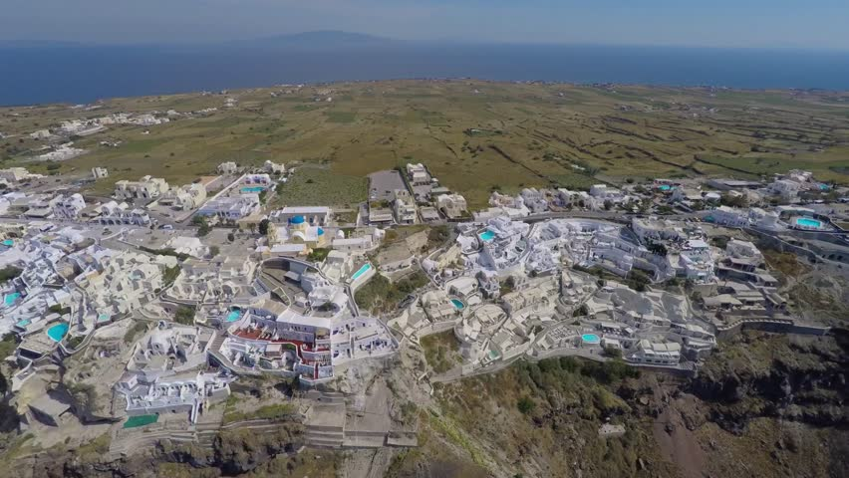
Ανακύκλωση;
Σκουπίδια/δεν υπάρχει ανακύκλωση
3 εγκαταστάσεις βιολογικού καθαρισμού των υδάτων - δεν επαρκούν
Προβλήματα με το ηλεκτρικό ρεύμα/το διαδίκτυο

Slide 6
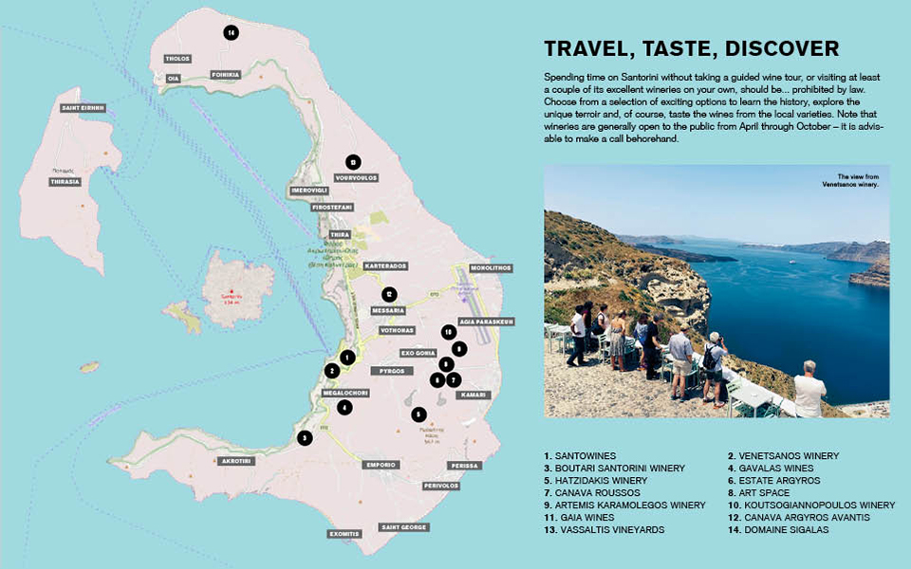
ΟΙΝΟΠΟΙΕΙΑ
Ο Βενετσάνος ξεκίνησε τη βιομηχανική παραγωγή του κρασιού
Τη δεκαετία του 1980 ο Γιάννης Ο Μπουτάρης ξεκίνησε την κατασκευή ενός υπερσύγχρονου οινοποιείου
Τα παραδοσιακά οινοποιεία της Σαντορίνης σχηματίζονται από τους αμπελώνες και την κάναβα
Notes:
Κάτι πολύ ιδιαίτερο που μπορείτε να κάνετε στο νησί είναι να επισκεφθείτε μερικά από τα πολλά οινοποιεία της Σαντορίνης, που είναι διάσπαρτα σε όλη την ύπαιθρο. Τα περισσότερα οινοποιεία στη Σαντορίνη βρίσκονται στο κεντρικό και νότιο τμήμα του νησιού, στα χωριά Μέσα και Έξω. Γωνιά , Μεγαλοχώρι και Μεσαριά . Μεγάλοι αμπελώνες περιβάλλουν τα οινοποιεία, τα οποία μπορούν να επισκεφθούν μεμονωμένα ή σε οργανωμένη οινοπεριήγηση.
Πότε όμως τα κρασιά της Σαντορίνης έγιναν διάσημα στον κόσμο;
Ας γυρίσουμε περίπου ένα τέταρτο του αιώνα πίσω. Είναι το 1986-87 και ο οινοποιός Γιάννης Ο Μπουτάρης ανακαλύπτει τόσο τις δυνατότητες της Σαντορίνης ως αμπελουργικής περιοχής όσο και την ενδημική ποικιλία Ασύρτικο . Αμέσως ξεκινά την κατασκευή ενός υπερσύγχρονου οινοποιείου και προσπαθεί να μας πείσει για κάτι που μόλις συνειδητοποίησε, δηλαδή ότι η Σαντορίνη... Το Ασύρτικο είναι ένα καταπληκτικό σταφύλι ικανό να δώσει εξαιρετικά κρασιά. Εκείνη την εποχή, φυσικά, μπορούσαμε να εμπιστευτούμε μόνο τη διαίσθηση του Μπουτάρη , καθώς τα κρασιά που παράγονταν από τα λιγοστά οινοποιεία του νησιού ήταν, με τα σημερινά δεδομένα, κάθε άλλο παρά σπουδαία.
Πολλά έχουν αλλάξει από τότε. Μια χούφτα οινολόγοι και οινοποιοί αφοσιώθηκαν στην παραγωγή και την προώθηση του Ασύρτικου .
Τα παραδοσιακά οινοποιεία της Σαντορίνης σχηματίζονται από τους αμπελώνες και την κάναβα (σπηλιά σκαμμένη σε βράχους).
Η κάναβα είναι γενικά ο χώρος όπου διεξάγονται οινοποιητικές δραστηριότητες.
Σχηματίζεται από
Ο/Οι αποθηκευτικός χώρος/οί των βαρελιών: τα βαρέλια κατασκευάζονται από γαλλική ή ρωσική δρυ, σε περίπτωση που το κρασί χρειαστεί να παλαιώσει, όπως για το Vinsanto , διαφορετικά το κρασί μπορεί να παραμείνει σε ήρεμες δεξαμενές, ο χρόνος ανάλογα με την ποικιλία.
Το/τα πιεστήριο/α: το πιεστήριο μπορεί να κατασκευαστεί από άτομα που πιέζουν τα σταφύλια με το πόδι τους, με τη βαρύτητα, με τη βοήθεια του βάρους των σταφυλιών που συλλέγονται σε μεγάλες δεξαμενές ή με μηχανές. Σε αυτή την περίπτωση, θα πρέπει να υπάρχουν τουλάχιστον δύο πιεστήρια, ένα για τα λευκά σταφύλια και ένα για τα μαύρα (ή κόκκινα) σταφύλια.
Το αποστακτήριο: ορισμένα οινοποιεία παράγουν επίσης οινοπνευματώδη ποτά όπως ρακί ή ούζο. Αν ναι, συλλέγουν φλούδες από σταφύλια, τις βράζουν και στο τέλος τους προσθέτουν αλκοόλ.
Η/Οι αίθουσα/ες γευσιγνωσίας: σε περίπτωση που το οινοποιείο διοργανώνει τουριστικές δραστηριότητες, όπως οινογνωσίες ή γευσιγνωσία κρασιού.

